Slide 1
제1강 오리엔테이션
현묘의 사주명리
입문
사주를 대하는 마음가짐, 사주 명리의 기본 전제

Slide 2
현묘의 사주명리
입문
제1강 오리엔테이션
현묘가 제안하는 계묘년 개운법
1. 금주할 것
계수 : 극한의 음
묘목 : 오행 목에 해당하지만 양기가
형세를 갖추었다고 보기 어려움
음기가 강한 해
혼술, 습관성 음주는
음기를 부정적 방식으로 발현시킨다.
갑진년(2024년)의 강한 양기를 잘
활용하기 위해 계묘년부터 양기를
북돋아야 한다.
술을 마실 때가 아님.

Slide 3
현묘의 사주명리
입문
제1강 오리엔테이션
현묘가 제안하는 계묘년 개운법
2. 새로운 취미를 갖자
계묘(癸卯) = 식신
계묘의 식신은 좁은 범위에서 발휘되는 기예
소박하고 정교한 힘
작은 아름다움
생동감있는 힘, 창의성
따라서 남들 앞에서 드러내기
위함이 아닌 스스로 만족감을 높이
기 위한 작고 소소한 취미에 도전.
창의적인 역량을 발휘할 조건을
만들자.

Slide 4
현묘의 사주명리
입문
제1강 오리엔테이션
현묘가 제안하는 계묘년 개운법
3. 양기가 강한 사람은 반드시
계묘년 다음으로는
2024년, 2025년, 2026년, 2027년, 2028년
<갑진> <을사> <병오> <정미> <무신>
이 흘러오는데, 금,수의 기운과는 거리가 먼
기운들이 쭉 이어진다.
즉 계묘년은 사막을 앞둔 시점에서의
마지막 오아시스에 해당한다.
따라서 계묘년에는 반드시 정신적
평온함을 확보할 수단을 마련해야 함.
종교, 명상(요가,108배,기수련),
걷기, 수영, 사이클 등 화기운을
배출할 수 있는 운동

Slide 5
현묘의 사주명리
입문
제1강 오리엔테이션
1. 강사 소개
현묘(玄妙)
블로그 “안녕, 사주명리” 운영 (2018년 ~ )
책 “나의 사주명리” 발간 (2022년)
원광대학교 한국문화학과 박사과정 재학중 (사주명리 전공)

Slide 6
현묘의 사주명리
입문
제1강 오리엔테이션
2. 강의의 성격과 목표
가. 강의의 성격
그는 어머니가 생전에 자주 했던 말을 떠올렸다. …
“천만금의 재산을 가진 것보다 기술을 가진 게 낫지.”
재산을 잃은 뒤 링샹푸는 그 말을 자주 떠올렸다. 생각할수록 일리가 있는 듯했다. 아무리 재산이 많아도 탕진할 수 있다. 인생에서 길흉화복을 예측하기란 얼마나 어려운가. 그래도 기술이 있으면 재앙을 복으로 돌릴 수 있고, 어떤 상황에서든 기술은 탕진될 리 없었다.
위화의 소설『원청』中

Slide 7
현묘의 사주명리
입문
제1강 오리엔테이션
2. 강의의 성격과 목표
철학? 종교? 마음공부?
체계를 배우고, 반복 숙달, 토의 토론, 실전 적용을 거쳐
실용적 지식, 전문적인 기술의 습득

Slide 8
현묘의 사주명리
입문
제1강 오리엔테이션
2. 강의의 성격과 목표
나. 강의의 목표
“나는 내 사주는 좀 볼 줄 알지만 아직 다른 사람 사주는 모르겠어.
우리 어머니는 사주 공부를 하셔서 사주를 잘 보시는데,
가족들 사주는 못 보세요. 가족들은 안보인데요.

Slide 9
현묘의 사주명리
입문
제1강 오리엔테이션
2. 강의의 성격과 목표
나. 강의의 목표
사주에 대해 아는 사람은 정말 많고,
직•간접적으로 사주를 활용해 상담을 하는 사람이 30만명에 이른다.
하지만 하나의 사주에 대해 자신의 견해를 자신있게 말할 수 있는가?
그리고 그 견해를 일관적, 체계적으로 설명할 수 있는가?

Slide 10
현묘의 사주명리
입문
제1강 오리엔테이션
2. 강의의 성격과 목표
나. 강의의 목표
왜 사주에 대해 아는 사람은 많은데,
제대로 볼 줄 아는 사람은 드문가?
단편적이고 파편적인 지식 만으로는 자신만의 관법을 가질 수 없고,
체화되지 않은 관법을 섣부르게 사용하면 엉터리 상담을 하게 된다.

Slide 11
현묘의 사주명리
입문
제1강 오리엔테이션
2. 강의의 성격과 목표
공부를 많이 해도
자신이 없는 이유
나의 사주명리가
어려운 이유
충,합!
도화
현침살
사주에 관심이 있는 대중
일반대중
자신만의 관점을
가진 상담가

Slide 12
현묘의 사주명리
입문
제1강 오리엔테이션
2. 강의의 성격과 목표
적용
궁리
십이운성
적용
격국
궁리
적용
궁리
일반대중
아주 작은 계란
자신의 경험을 통해서만
세상은 본다.
삼합
조후
신약신강
사주에 관심이 있는 대중
아주 큰 계란
다양한 사주 지식의 습득을 통해
세상을 보는 시야를 넓히다.
자신만의 관점을 가진 상담가
계란을 깨다.
하나의 관법을 꾸준히 훈련해
드디어 알을 깨다.

Slide 13
현묘의 사주명리
입문
제1강 오리엔테이션
2. 강의의 성격과 목표
나. 강의의 목표
단식 해석에서 벗어나 하나의 관법을 명확하게 정립하는 것이 중요하고,
그 관법을 실제로 적용해보며 내 몸에 맞게 응용하는 법을 익혀야 한다.
또한 목표를 명확하게 정하고 공부를 시작해야 한다.
사주를 배워서 무엇을 할 것인가? 를 명확하게 정하고 공부를 시작하자.

Slide 14
현묘의 사주명리
입문
제1강 오리엔테이션
2. 강의의 성격과 목표
나. 강의의 목표
따라서 “현묘의 사주명리” 수업이 추구하는 바는 다음과 같다.
하나의 관법을 완벽하게 익힌다. >> 단식 해석에서 탈피
관법을 실제로 적용하는 법을 익힌다. >> 반복 숙달을 통한 연습
사주명리 상담가라는 명확한 목표를 향해 함께 도전한다.

Slide 15
현묘의 사주명리
입문
제1강 오리엔테이션
2. 강의의 성격과 목표
다. 전체 교육과정의 이해
입문반
<1월~3월>
고급반
<7월~9월>
중급반
<4월~6월>
전문반
<10월~12월>

Slide 16
현묘의 사주명리
입문
제1강 오리엔테이션
2. 강의의 성격과 목표
다. 전체 교육과정의 이해
입문반
<1월~3월>
교육내용 : 음양 오행, 천간, 지지(지장간), 십신
교재 : PPT. 참고도서 : 나의 사주명리 1권
동영상 제작

Slide 17
현묘의 사주명리
입문
제1강 오리엔테이션
2. 강의의 성격과 목표
다. 전체 교육과정의 이해
중급반
<4월~6월>
교육내용 : 천간의 관계, 지지의 관계, 억부론의 기본 이론,
원국의 자리 해석, 대운의 의미와 해석 방법
교재 : PPT. 참고도서 : 나의 사주명리 2권<출간예정>
동영상 제작

Slide 18
현묘의 사주명리
입문
제1강 오리엔테이션
2. 강의의 성격과 목표
다. 전체 교육과정의 이해
고급반
<7월~9월>
교육내용 : 실전 사주 해석의 방법론 1 <유명인, 상담사례>
교재 : PPT
동영상 제작하지 않음 <ONLY ZOOM>

Slide 19
현묘의 사주명리
입문
제1강 오리엔테이션
2. 강의의 성격과 목표
다. 전체 교육과정의 이해
전문반
<10월~12월>
교육내용 : 실전 사주 해석의 방법론 2 <수강생>
교재 : PPT
동영상 제작하지 않음 <ONLY ZOOM>

Slide 20
현묘의 사주명리
입문
제1강 오리엔테이션
2. 강의의 성격과 목표
라. 특별 교육과정(예정)
특별 교육과정 개설 (예정)
예정일시 : 2024년 초
강의기간 : 1년
강의유형 : 대면
강의방식 : 발표 및 토론식
대상 : 전문반 수료자 중 선발
수강인원 : 10명 내외
수료이후 : 명리상담가 활동 지원

Slide 21
현묘의 사주명리
입문
제1강 오리엔테이션
3. 출석 확인
ZOOM에 접속할 때
가명이나 호, 필명, 별명을 사용해도 되지만
같은 이름으로 계속 활동하는 것이 좋음.
(한번 몽실이였으면 끝까지 몽실이)
수업에 집중하기 위해 카메라 ON 권장.
카메라를 끄면, 2주 후에는 실시간 수업을 안듣게 되고,
2주 후에는 아예 포기하게 됨.
1교시 : 7시 30분 ~ 8시 25분
쉬는시간 (10분)
2교시 : 8시 35분 ~ 9시 30분

Slide 22
현묘의 사주명리
입문
제1강 오리엔테이션
지금은 쉬는 시간입니다.
10분 후에 시작합니다.

Slide 23
현묘의 사주명리
입문
제1강 오리엔테이션
공지사항 1
줌 이용시 오디오는 꺼짐 상태입니다. 켜지 말아주세요.
채팅으로 질문을 하실 수 있습니다. 다만 수업의 흐름에 맞지 않는 질문일 경우, 수합하여 다음 시간에 정리해서 답변드립니다.
수업이 끝난 이후에 단톡방이 개설될 예정입니다. (문자로 단톡방 링크가 발송됩니다.) 단톡방에 참여해서 서로 정보를 공유하고 공부를 도와주세요. 오프라인 모임과 관련한 정보도 단톡방에 공유가 됩니다.
오프라인 모임은 3월에 서울에서 있을 예정입니다.

Slide 24
현묘의 사주명리
입문
제1강 오리엔테이션
공지사항 2
교재는 필요없습니다.
수업 전날에 철공소 강의 게시판에 수업자료(PPT)가 탑재됩니다.
예습이 필요하신 분들 미리 살펴보시기 바랍니다.
출력하셔서 준비하셔도 큰 도움이 되겠죠?
다음 시간에는 방장을 선출할 예정입니다.
방장은 오프모임 주관, 단톡방 관리와 같은 일들을 하시면 되겠습니다.
수업이 끝난 이후에는 수업 영상 녹화본 링크가 발송됩니다. 복습에 활용하시면 되겠습니다.

Slide 25
현묘의 사주명리
입문
제1강 오리엔테이션
현재 사주의 위치
사주+무속
사주+심리
→ 무속인들이 활용하는 사주
무속의 부속 도구
→ 대중적인 접근법 1(feat, MBTI)
심리검사, 성향과 결합
사주+종교
사주+통계
→ 대중적인 접근법 2
결과가 맞으니 옳다? 미래예측 불가
이치가 맞으니 결과가 타당한것.
이치를 알면 미래 또한 알 수 있다.
→ 불교의 인연법
삼재, 전생-후생의 인연이
사주로 연결되다.
사주+과학+상담
→ 현묘의 접근법
과학적으로 기운을 이해, 상담의 도구로써 활용

Slide 26
현묘의 사주명리
입문
제1강 오리엔테이션
철학은 언제 시작하는가
죽음 이후의
삶을 인정
→ 삶은 내세를 위한 전주곡
내세의 안온함을 위한 현세의 삶
내 삶을 다른 존재<내세의 행복을 보장하는>에 의지
= 철학의 부재
죽음 이후의
삶을 부정
→ 삶의 유한성 인정,
죽음 이후에 나는 없음
현세에서의 최대 행복을 갈구
행복의 방법론을 스스로 찾아야 함
= 철학의 시작

Slide 27
현묘의 사주명리
입문
제1강 오리엔테이션
철학의 성립
현세에서의 행복의 방법론을 찾기 위한 투쟁의 과정
→ 존재의 한계를 깨닫고,
내가 누구인가? 남이 누구인가?
가족은? 인간은? 사회는?
왜 살아야 하는가?
어떻게 살아야 하는가?
끝없이 고민하는 것이 바로 철학이자, 철학적인 자세

Slide 28
현묘의 사주명리
입문
제1강 오리엔테이션
현묘가 만난 사람들 1
니체를 통해 죽음을 생각하다.
니체 “신은 죽었다.”
탄생
삶
죽음
죽음 이후

Slide 29
현묘의 사주명리
입문
제1강 오리엔테이션
현묘가 만난 사람들 2
조르바를 통해 유한한 삶을 어떻게 살지 생각하다.
니코스 카잔차키스
“그리스인 조르바”
생에 대한 무한한 집착
현실을 향유하는 절대적 자유주의자의 경지
내 앞에 주어진 순간을 극도의 집중력으로 향유

Slide 30
현묘의 사주명리
입문
제1강 오리엔테이션
현묘가 만난 사람들 3
도덕경을 통해
조화와 균형의 방법을 찾다.
노자
“도덕경”
반대편에 있는 것들과의 상호교류와 조화! 그것이 바로 도!
부정적인 것들의 역할을 다시 정립하다. –조르바의 한계극복
아름다운 것과 모욕적인 것, 그 모두가 내 인생

Slide 31
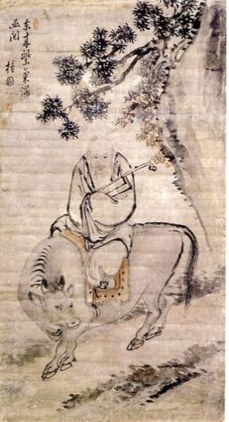
현묘의 사주명리
입문
제1강 오리엔테이션
자아도취에 빠지다
도덕경 = 신선들의 교과서
나는 이제 드디어 신선이 되었다.
삶과 죽음, 인생의 진리,
우주 자연의 법칙을 깨닫고,
드디어 진정한 자유의 경지에 오르다.
김홍도 <노자출관도(老子出關圖)>

Slide 32
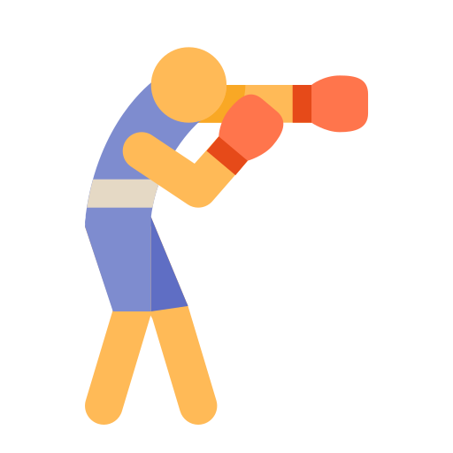
현묘의 사주명리
입문
제1강 오리엔테이션
현실에서는 쭈구리
마음은 신선이지만, 현실의 문제는 하나도 해결하지 못함
지속되는 반목과 갈등,
오히려 도덕경이 독이 됨

Slide 33
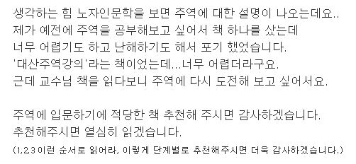
현묘의 사주명리
입문
제1강 오리엔테이션
주역에서 답을 찾으려 하다

Slide 34
현묘의 사주명리
입문
제1강 오리엔테이션
하지만
이러한 탐구의 과정 속에 만난 사주명리

Slide 35
현묘의 사주명리
입문
제1강 오리엔테이션
사주의 두가지 전제
전제1. 사주는 오직 살아있는 인간의 삶만을 다룬다.
죽음 이후에는 관심이 없다.
중국인 특유의 실용적인 사고방식의 반영
내세관을 중점으로 하는 종교와 사주의 가장 큰 차이점
사주가 미신이라고? 오히려 미신은 종교가 아닌가?

Slide 36
현묘의 사주명리
입문
제1강 오리엔테이션
사주의 두가지 전제
전제2. 살아있는 동안의 리듬이 그 사람의 길흉화복을 결정한다.
도덕경과의 가장 큰 차이점
여타 다른 모든 철학과의 본질적인 차이점
개인의 구체적인 삶을 개선하는 훌륭한 도구가 될 수 있다.

Slide 37
현묘의 사주명리
입문
제1강 오리엔테이션
공부의 심화- 안녕, 사주명리
아는 것을 표현하면서 점점 앞으로 나아가다.
공부를 위한 절대적이고 유일한 방법?
아는 것을 표현하고 나누는 것

Slide 38
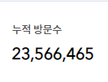
현묘의 사주명리
입문
제1강 오리엔테이션
공부의 심화- 안녕, 사주명리
블로그 운영 노하우
오랫동안 꾸준히 할 것
정보를 충분히 소화한 후 자신만의 언어로 다시 표현할 것
쉽고 간결하게(중학교 2학년 수준), 정제된 언어를 사용할 것
자신의 관심사와 대중의 관심사가 일치하는 주제를 선정할 것

Slide 39
현묘의 사주명리
입문
제1강 오리엔테이션
칼을 차고 상담가의 길로
블로그에 달린 댓글
- 자살을 생각중입니다. 사주를 보면 답이 나올까요?
어떻게 해서라도 막아야 한다.

Slide 40
현묘의 사주명리
입문
제1강 오리엔테이션
상담을 시작한 이후
이론과 실전의 조화
불필요한 것들을 버리다.
Feat. 신살
사주가 진짜 맞구나
그런데 풀리지 않는 의문

Slide 41
현묘의 사주명리
입문
제1강 오리엔테이션
생년월일이 인생을 결정한다고?
생각할수록 신기하고 이상한 현상
과학적으로 이게 말이 돼??
그런데 왜 사주를 보면 잘 맞아떨어지지?
어떻게 해서든 답을 찾자

Slide 42
현묘의 사주명리
입문
제1강 오리엔테이션
분만실, 그리고 우주
火
水
자연의 기운

Slide 43
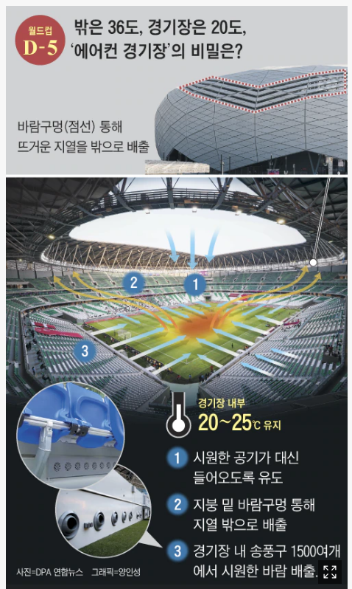
현묘의 사주명리
입문
제1강 오리엔테이션
2022 카타르 월드컵과 사주
카타르 월드컵 개최기간 11월 20일~12월 18일
수의 기운이 강한 亥해월, 子월
11월 25일에 카타르에서 태어난 아이는 더운 날씨에
태어났으니 화의 기운을 받았다고 봐야 할까?
동아시아의 기준에 맞춰서 수의 기운을 받았다고 봐야할까?
도대체 기준이 뭐지?
카타르에서 태어난 아이가 동아시아의 기준을 따른다?
시베리아에서 태어난 아이는 수의 기운만을 받는가?

Slide 44
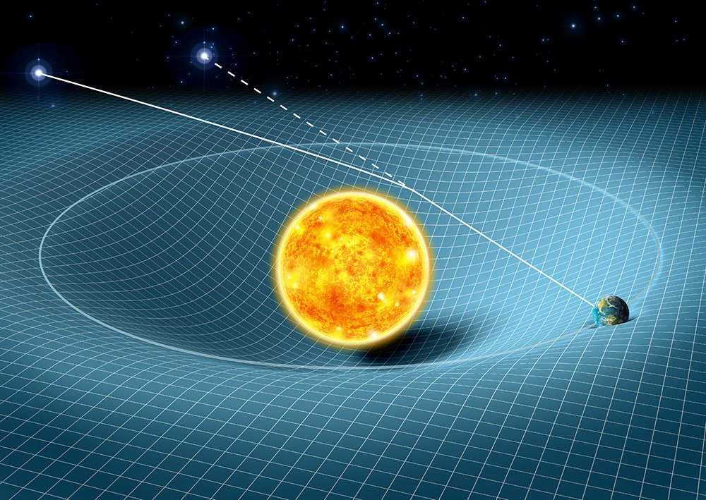
현묘의 사주명리
입문
제1강 오리엔테이션
아인슈타인의 일반상대성 이론

Slide 45
현묘의 사주명리
입문
제1강 오리엔테이션
아인슈타인의 일반상대성 이론
1. 질량을 가진 물체는 시공간을 왜곡한다.
2. 태양이 왜곡한 시공간안에서 지구는 태양 주변을 회전한다.
3. 왜곡된 시공간 안에 놓인다는 말은 실시간으로 영향을 주고 받는다는 말이다.
4. 따라서 지구는 태양과 실시간으로 영향을 주고 받는다.
5. 지구와 태양과의 관계가 시시각각 각기 다른 기운을 만들며,
그 기운의 영향을 받아 태어난 유기체는 평생 그 기운의 영향을 받는다.

Slide 46
현묘의 사주명리
입문
제1강 오리엔테이션
아인슈타인의 일반상대성 이론
정리하면
지구가 태양 주변을 공전하므로
지구는 태양의 영향을 가장 크게 받고,
그 태양의 영향력이 매년, 계절마다, 월마다, 날마다 달라지므로,
지구에 태어난 유기체는 태양과 지구의 변하는 관계에 영향을 받는다.
지구의 주인은 바로 태양이다.

Slide 47
현묘의 사주명리
입문
제1강 오리엔테이션
유기체의 특성
1. 기계와 달리 한번 멈추면 다시 원래대로 돌아가지 못한다.
한시간 동안 멈춰있던 심장은 다시 뛰지 못한다.
2. 즉 흐름이 끊어지면, 다시금 제 흐름으로 돌아오지 못한다.
3. 유기체에게 제일 중요한 것은 리듬(활동성)을 계속 유지하는 것
4. 따라서 삶을 가능하게 한 탄생 순간의 리듬(스파크)이 제일 중요한다.
5. 처음에 우리 심장을 뛰게 한 그 리듬이 평생 우리를 이끈다.

Slide 48
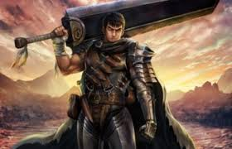
현묘의 사주명리
입문
제1강 오리엔테이션
길게 공부할 사람의 공부방법
사주는 인간을 이해하는 훌륭한 도구이다.
훌륭한 레시피를 지녔다고, 누구나 위대한 요리사가 될 수 없듯이
사주 이론은 완벽하게 알더라도 훌륭한 역술가, 상담가가 될 수 없다.
반드시 공부를 통해 나만의 통찰력을 확보해야 한다.
사주공부와 함께 꼭 책을 읽어서 자신의 통찰력을 기르자.

Slide 49
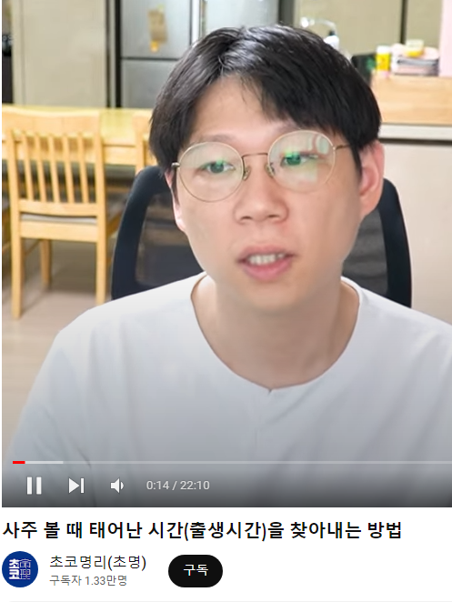
현묘의 사주명리
입문
제1강 오리엔테이션
길게 공부할 사람의 공부방법
배우고 나서는 반드시 표현해야 한다.
블로그와 유튜브를 시작하자.
자신의 홍보수단이 됨과 동시에 복습할 수 있는 최고의 도구이다.
수업시간에 제공되는 PPT 파일을 자유롭게 복사해서 활용해도 좋다.

Slide 50
현묘의 사주명리
입문
제1강 오리엔테이션
병아리 강사와 함께
모든 것이 서툴고 낯선 병아리 강사입니다.
부족함이 많습니다.
너그럽게 이해해주시고 또한 지혜와 힘을 더해주세요.
열심히 준비하고 집중하겠습니다.
서로 발전하고 보완하면서 즐겁게 사주를 배워보시죠.

